Slide 1
Compiler Principles
Sichuan University
luoyining@scu.edu.cn

Slide 2
第二章 高级语言及其语法描述

Slide 3
Contents
►
2.1 程序语言的定义
2.2 高级语言的一般特性
2.3 程序语言的语法描述

Slide 4
与自然语言一样，程序语言由两方面定义
语法
语义

Slide 5
语法
程序本质上是一定字符集（称为字母表）上的字符串。
语法是一组规则，用它可以形成和产生一个合式(well-formed)的程序。
词法规则
语法规则

Slide 6
词法规则
词法规则是指单词符号的形成规则。
单词符号是语言中具有独立意义的最基本结构。
保留字
标识符
常数
算符
界符
描述工具：正则表达式和有穷自动机

Slide 7
语法规则
语法规则：语法单位的形成规则。
语法单位通常包括：
表达式
语句
分程序、过程、函数
程序 等
描述工具：上下文无关文法
程序
子程序或分程序、过程、函数
语句
表达式
数据引用 算符 函数调用

Slide 8
语义
语法规则和词法规则定义了程序的形式结构。
定义语法单位的意义属于语义问题。
语义是一组规则，用它可以定义一个程序的意义。
描述工具：属性文法

Slide 9
Contents
2.1 程序语言的定义
2.2 高级语言的一般特性
2.3 程序语言的语法描述
►

Slide 10
对于高级程序语言及编译程序而言，语言的语法定义是非常重要的。
本节介绍语法结构的形式描述问题。

Slide 11
基本概念
设∑是一个有穷字母表，
其中每个元素称为一个符号（symbol）。
∑上的字(也叫字符串)是指由∑中的符号所构成的一个有穷序列。
不包含任何字符的序列称为空字，记为ε。
用∑*表示∑上的所有字的全体，包含空字ε。

Slide 12
Languages
无论是自然语言或者是程序设计语言，都是由许多句子组成。
这些句子是由该语言字母表上的符号并按照一定规则组成的符号串。
He gave me a book.
xtemp=ytemp;

Slide 13
如何描述一种语言？
枚举法
如果一种语言仅包含有限个句子，就可以采用枚举法来描述该语言，即把语言中的全部句子一一列举出来。
文法生成法
用有限个规则来产生出语言中的无限个句子，这种规则集合称为文法。
自动机识别法
用自动机对语言中的句子进行识别，自动机是描述离散变量的一个系统（数学模型）。不同语言对应不同自动机，对应某个语言的自动机能接受该语言句子，否则不接受。

Slide 14
文法（Grammar）
文法是描述语言的语法结构的形式规则。
He gave me a book.
<主语><谓语><间接宾语><直接宾语>
xtemp=ytemp;
if (x>0) n++;

Slide 15
乔姆斯基文法体系
Four kinds of grammars
type 0：unrestricted grammar
type 1：context sensitive grammar
type 2：context free grammar
type 3：regular grammar

Slide 16
2.3.1 上下文无关文法
2.3.2 语法分析树与二义性
2.3.3 形式语言简介

Slide 17
Context-free Grammars
上下文无关文法所定义的语法范畴（或语法单位）是完全独立于这种范畴可能出现的环境的。
例如，对程序中出现的一个算术表达式，可以单独对它进行处理，而不必考虑它所处的上下文。
用上下文无关文法（2型文法）说明程序设计语言的语法结构。

Slide 18
Example
He gave me a book.
“→ ”表示“由…组成”或“定义为”
<句子> → <主语><谓语><间接宾语><直接宾语>
<主语> → <代词>
<谓语> → <动词>
<间接宾语> → <代词>
<直接宾语> → <冠词> <名词>
<代词> → He
<动词> → gave
<代词> → me
<冠词> → a
<名词> → book

Slide 19
<句子> → <主语><谓语><间接宾语><直接宾语>
<主语> → <代词>
<谓语> → <动词>
<间接宾语> → <代词>
<直接宾语> → <冠词> <名词>
<代词> → He
<动词> → gave
<代词> → me
<冠词> → a
<名词> → book
推导
Derivation
<句子>
⇒<主语><谓语><间接宾语><直接宾语>
⇒<代词><谓语><间接宾语><直接宾语>
⇒He <谓语><间接宾语><直接宾语>
⇒He <动词><间接宾语><直接宾语>
⇒He gave <间接宾语><直接宾语>
⇒He gave <代词><直接宾语>
⇒He gave me <直接宾语>
⇒He gave me <冠词><名词>
⇒He gave me a <名词>
⇒He gave me a book
是一个语法上正确的句子

Slide 20
<句子> → <主语><谓语><间接宾语><直接宾语>
<主语> → <代词>
<谓语> → <动词>
<间接宾语> → <代词>
<直接宾语> → <冠词> <名词>
<代词> → He
<动词> → gave
<代词> → me
<冠词> → a
<名词> → book
上述定义英文句子的规则就是一个上下文无关文法。其中，
He, me, book, gave, a 等，称为终结符号（terminal）；
<句子> 、<主语>等，称为非终结符号（nonterminal）；
<句子>称为开始符号（start symbol）；
规则如<主语> → <代词>等称为产生式（production）。

Slide 21
定义
一个上下文无关文法G是一个四元式
G=(V_{T}，V_{N}，S，P)
其中
V_{T}：终结符集合(非空)
V_{N}：非终结符集合(非空)，且V_{T} ∩ V_{N}=∅
S：文法的开始符号，S∈V_{N}
P：产生式集合(有限)，每个产生式形式为
P→α， P∈V_{N}， α ∈ (V_{T} ∪ V_{N})*

Slide 22
Example
定义包含变量、运算符+和*，以及( )的算术表达式。
“变量是一个算术表达式；
若E₁和E₂是算术表达式，则E₁+E₂、E₁*E₂和(E₁)也是算术表达式。”
文法
G = < { i，+，*，(，) }，{E}，E， P >
其中，P由下列产生式组成：
E → i
E → E+E
E → E*E
E → (E)
递归（recursion）
直接递归
间接递归

Slide 23
Example
表示一个文法时，通常只给出开始符号和产生式。
G(E): E → i | E+E | E*E | (E)
P → α₁
P → α₂
…
P → α_{n}
P → α₁ | α₂ | … | α_{n}
其中，每个α_{i}称为P的一个候选式。
E → i
E → E+E
E → E*E
E → (E)
E → i | E+E | E*E | (E)

Slide 24
Example
G = < { a, b }，{ S, A }，S， P >
G(S)
S → bA
A → aA | a
G = < { a, b }，{ S, A, B }，S， P >
G(S)
S → AB
A → aA | a
B → bB | b

Slide 25
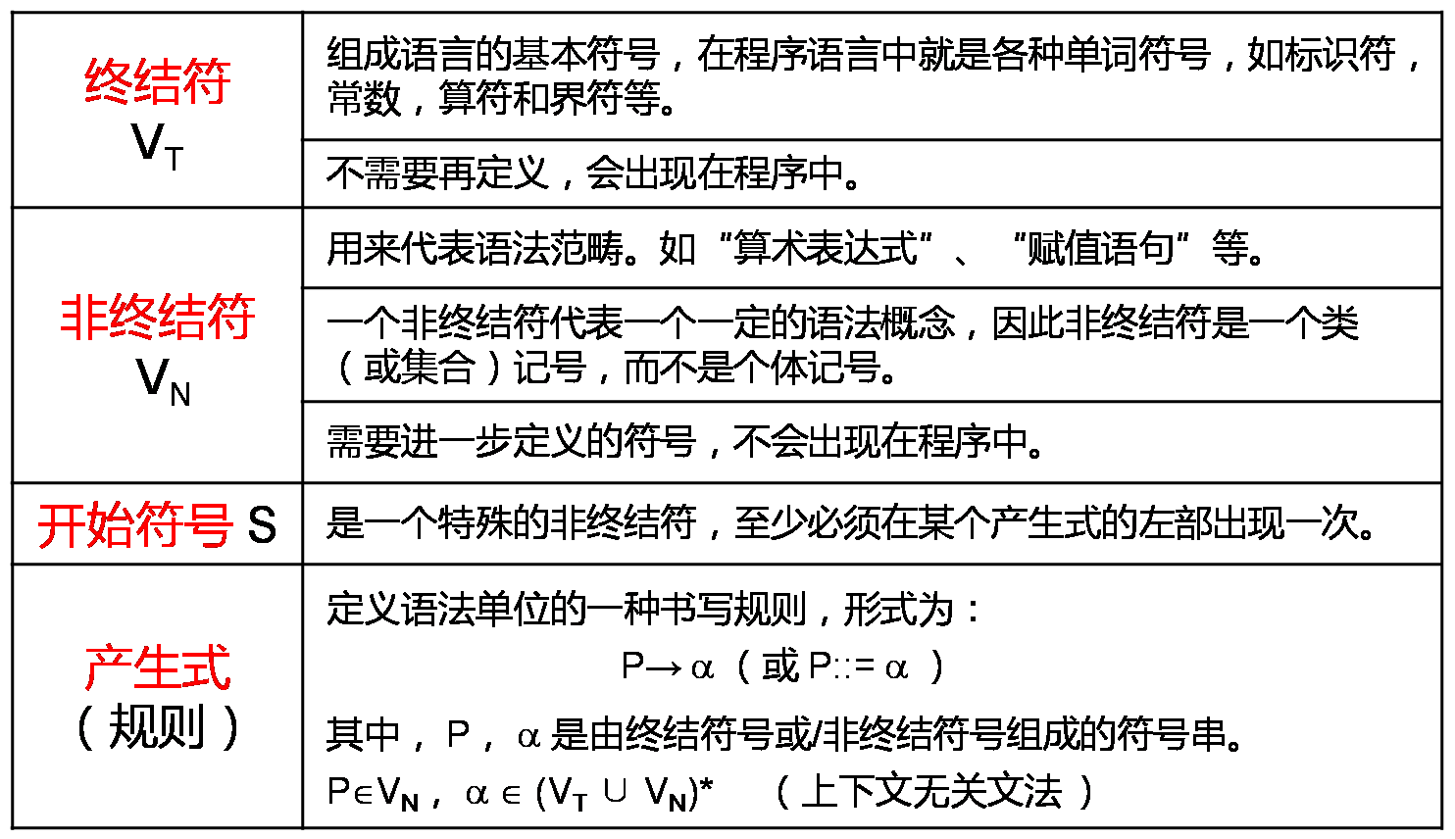

Slide 26
巴科斯范式
巴科斯范式（Backus-Naur form, 或BNF）是描述语法规则的一种表示方法，由John Backus 和 Peter Naur 提出。
采用这种形式体系方式定义语法规则，可以用简洁的公式把各种语法规则严格而清晰地描述出来。

Slide 27
习惯表示
V_{N}用大写字母表示，如A、B、C、S等。
V_{T}用小写字母、运算符和界符表示，如a，+、－ 等。
α 、β、 γ 表示由V_{N}和V_{T}组成的文法符号串。

Slide 28
习惯表示
E → i | E+E | E*E | (E)
exp → exp op exp | (exp) | number | id
op → + | – | *
exp → exp op exp | (exp) | NUM | ID
<exp> ::= <exp> <op> <exp> | (<exp>) | NUMBER
<op> ::= + | - | *
S → if E S ⏐ if E S else S ⏐other
if-stmt → if exp then stmt-sequence end
| if exp then stmt-sequence else stmt-sequence end

Slide 29
Symbols of Grammar Rules
Like regular expressions, grammar rules are defined over an alphabet, or set of symbols.
In the case of regular expressions, these symbols are usually characters.
In the case of grammar rule, the symbols are tokens representing strings of characters.

Slide 30
如何由文法产生语言的句子？
推导
从开始符号出发，反复连续使用产生式，对非终结符进行替换和展开，直到符号串全部由终结符号组成。
推导过程中的每一步称为直接推导。

Slide 31
Example
Consider the grammar G(E)
E → i | E+E | E*E | (E)
Derivation for (i+i)
E ⇒ (E)
⇒ (E+E)
⇒ (i+E)
⇒ (i+i)

Slide 32
定义
E ⇒ (E) ⇒ (E+E) ⇒ (i+E) ⇒ (i+i)
直接推导
如果A→ γ是一个产生式，且α，β∈（V_{T}∪V_{N}）*，
则将产生式A→ γ 用于符号串αAβ，得到符号串αγβ，记为αAβ ⇒ αγβ，称αAβ直接推出αγβ。
推导
如果α₁ ⇒ α₂ ⇒ … ⇒α_{n}，则称该序列是从α₁到α_{n}的一个推导。
若存在一个从α₁到α_{n}的推导，则称α₁可以推导出α_{n}。
用 α₁ ⇒⁺ α_{n} 表示：从α₁出发，经过一步或若干步，可以推出α_{n} 。
用 α₁ ⇒* α_{n} 表示：从α₁出发，经过零步或若干步，可以推出α_{n}。

Slide 33
定义
假定G是一个文法，S是它的开始符号。如果 S ⇒* α，则称α是一个句型。
仅包含终结符号的句型是一个句子。
文法G所产生的句子的全体是一个语言，记为L(G)。
L(G) = { α | S ⇒* α & α∈V_{T}* }

Slide 34
Example
设有文法G₁[S]:
S → bA
A → aA | a
该文法所描述的语言是什么？
从开始符号S出发，可推出下列句子：
S ⇒ bA ⇒ ba
S ⇒ bA ⇒ baA ⇒ baa
S ⇒ bA ⇒ baA ⇒ baaA ⇒ baaa
…
S ⇒ bA ⇒ baA ⇒ … ⇒ baa…a
所以，L(G₁) = { ba^{n} | n ≥ 1 }

Slide 35
Example
设有文法G₂[S]如下，该文法所描述的语言是什么？
S → AB
A → aA | a
B → bB | b
从开始符号S出发，可推出下列句子：
S ⇒ AB ⇒ aB ⇒ ab
S ⇒ AB ⇒ aAB ⇒ aaB ⇒ aab
S ⇒ AB ⇒ aAB ⇒ aaB ⇒ aabB ⇒ aabbB ⇒ aabbb
S ⇒ AB ⇒ aa…abb…b
所以， L(G₂) = { a^{m}b^{n} | m,n>=1 }

Slide 36
Example
构造文法G₃，使L(G₃) = { a^{n}b^{n} | n>=1 } 。
L(G₃) = { ab, aabb, aaabbb, … }
每个符号串呈对称形式，即a,b成对出现。
文法G₃
S→ aSb | ab

Slide 37
定义
从一个句型到另一个句型的推导过程往往不唯一。
例如， E+E+E ⇒⁺ i+i+i
最左推导（leftmost derivation）
任何一步α ⇒ β都是对α中的最左非终结符进行替换。
最右推导（rightmost derivation）
任何一步α ⇒ β都是对α中的最右非终结符进行替换。
为了对句子结构进行确定性的分析，通常只考虑最左推导或最右推导。
E+E+E ⇒ i+E+E ⇒ i+i+E ⇒ i+i+i
E+E+E ⇒ E+E+i ⇒ E+i+i ⇒ i+i+i

Slide 38
Example
Consider the grammar G(E)
E → i | E+E | E*E | (E)
Derivation for (i*i+i)
E ⇒ (E)
⇒ (E+E)
⇒ (E*E+E)
⇒ (i*E+E)
⇒ (i*i+E)
⇒ (i*i+i)
E ⇒ (E)
⇒ (E+E)
⇒ (E+i)
⇒ (E*E+i)
⇒ (E*i+i)
⇒ (i*i+i)

Slide 39
2.3.1 上下文无关文法
2.3.2 语法分析树与二义性
2.3.3 形式语言简介

Slide 40
语法树
用一张图表示一个句型的推导,称为语法分析树，简称语法树。
Derivation for (i*i+i)
E
E
E ⇒ (E)
⇒ (E+E)
⇒ (E*E+E)
⇒ (i*E+E)
⇒ (i*i+E)
⇒ (i*i+i)
E ⇒ (E)
⇒ (E+E)
⇒ (E+i)
⇒ (E*E+i)
⇒ (E*i+i)
⇒ (i*i+i)
(
E
)
(
E
)
E
+
E
E
+
E
E
*
E
i
E
*
E
i
i
i
i
i
一棵语法树是不同推导过程的共性抽象。

Slide 41
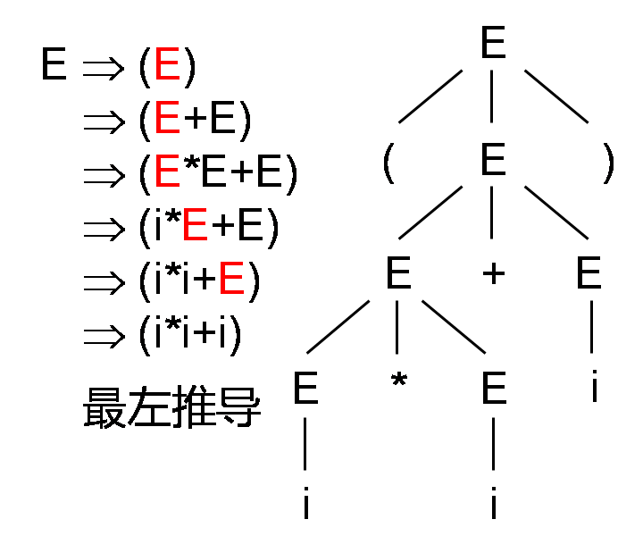
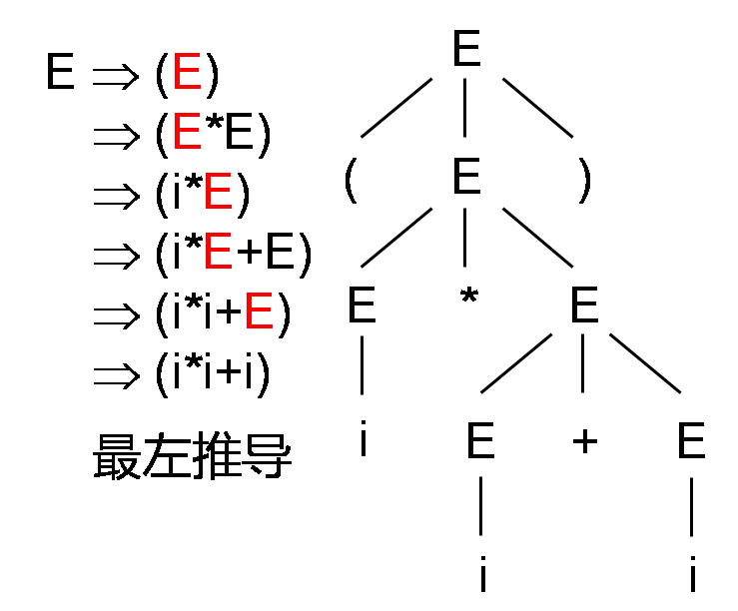
语法树
一个句型是否只对应唯一一棵语法树？
Derivation for (i*i+i)

Slide 42
二义性文法
如果一个文法存在某个句子对应两棵不同的语法树， 则称这个文法是二义性的。
例如，
G(E)： E → i | E+E | E*E | (E)
是二义性文法。
二义性问题是不可判定问题，即不存在一个算法，它能在有限步骤内，确切地判定一个文法是否是二义的。
可以找到一组无二义文法的充分条件。
把二义性文法改写为无二义文法。

Slide 43
优先级（precedence）
改写文法
E → i | E+E | E*E | (E)
运算符按照优先级递增的顺序排列
非终结符F生成表达式中的基本单元
E → E+E | T
T → T*T | F
F → (E) | i
Derivation for i*i+i

Slide 44
二义性文法
文法
E → E+E | T
T → T*T | F
F → (E) | i
Derivation for i+i+i

Slide 45
结合性（Associativity）
改写文法
E → E+E | T
T → T*T | F
F → (E) | i
只保留一个递归
E → E+T | T
T → T*F | F
F → (E) | i
E → T+E | T
T → F*T | F
F → (E) | i

Slide 46
无二义性文法
E → E+T | E-T | T
T → T*F | T/F | F
F → (E) | i

Slide 47
语言的二义性与文法的二义性问题
语言的二义性与文法的二义性是两个不同的概念。
可能存在G和G’，一个为二义的，一个为无二义的。但L(G)=L(G’)。
例如，二义性文法
G(E)： E → i|E+E|E*E|(E)
可以改写成无二义性文法。

Slide 48
程序的层次结构
程序
子程序或分程序、过程、函数
语句
表达式
数据引用 算符 函数调用

Slide 49
if语句
if 语句文法
S → if E S ⏐ if E S else S ⏐other
二义性的句子:
if e₁ if e₂ s₁ else s₂
引起二义性的原因是: if 之后可以是if语句
因此改写文法时规定:
if-else之间只能是if-else语句或其他语句。
消除二义性规则：最近嵌套原则
S → S₁ | S₂ （匹配句 | 非匹配句）
S₁ → if E S₁ else S₁ | other
S₂ → if E S | if E S₁ else S₂

Slide 50
说明
1. 通常，程序语言存在无二义性的文法描述，但是对于条件语句，经常使用二义性文法描述它。
2. 在能控制和驾驭的情况下，可以使用二义性文法。

Slide 51
限制
描述程序设计语言时，对于上下文无关文法做如下限制：
1. 文法不含产生式 P → P；
2. 每个非终结符P都有用，即：
(1) S ⇒ αPβ，必须存在包含P的句型；
(2) 必须存在终结符串 γ∈V_{T}*， 使得P ⇒⁺ γ，即对P不存在不终结的回路。

Slide 52
2.3.1 上下文无关文法
2.3.2 语法分析树与二义性
2.3.3 形式语言简介

Slide 53
形式语言的最初起因
语言学家乔姆斯基（Chomsky）想用一套形式化方法来描述语言。
形式语言在自然语言研究中起步，在计算机科学中得到广泛应用。
最初的应用：编译
现在已广泛应用在人工智能、通信协议、通信软件等多个领域
在计算机理论科学方面，是可计算理论（算法―在有限步骤内求得解、算法复杂性、停机问题）、定理自动证明、程序转换（程序自动生成）、模式识别等的基础。

Slide 54
形式语言与自动机理论的发展
1956年，乔姆斯基从产生的角度研究语言
文法
1951-1956年间，克林从识别的角度研究语言
自动机
1959年，乔姆斯基不仅确定了文法和自动机可以分别从生成和识别的角度去表达语言，而且证明了文法与自动机的等价性。

Slide 55
Chomsky文法体系
Chomsky于1956年建立形式语言体系，把文法分成四种类型：0，1，2，3型。
G=(V_{N}, V_{T}, S, P)
四种文法的区别在于对产生式施加不同的限制。

Slide 56
0型文法
0型文法也称短语文法，产生式形如：
α → β
其中，α∈ (V_{T} ∪ V_{N})*且至少含有一个非终结符；
β∈ (V_{T} ∪ V_{N})*
例
S → aBC|aSBC
CB → BC
aB → ab
bB → bb
bB → b
bC → bc
cC → cc
cC → c
0型文法对应图灵机。
α∈ (V_{N}∪V_{T})* V_{N} (V_{N}∪V_{T})*

Slide 57
1型文法
1型文法也称上下文有关文法，产生式形如：
α → β
其中：|α| ≤ |β|，仅 S→ε 例外
βAγ → βαγ (α≠ε)
例
S → aBC|aSBC
CB → BC
aB → ab
bB → bb
bC → bc
cC → cc
1型文法对应线性界限自动机。

Slide 58
2型文法
2型文法也称上下文无关文法，产生式形如：
A → β
其中， A∈V_{N}，β∈ (V_{T}∪V_{N})*
例
S → 01
S → 0S1
2型文法对应非确定下推自动机。

Slide 59
3型文法
3型文法也称正规文法，
产生式形如：
A → αB 或 A → α
其中， A，B∈V_{N}，α∈V_{T}*；
产生式形如
A → Bα 或 A → α
其中， A，B∈V_{N} ，α∈V_{T}*
例
S → aS | a 或 S → Sa | a
3型文法等价于正规式（正则表达式）。
3型文法对应有穷自动机。
右线性文法
左线性文法

Slide 60
文法、形式语言和自动机的对应关系
0型文法
递归可
枚举语言
图灵机
1型文法
上下文
有关语言
线性有界
自动机
2型文法
上下文
无关语言
下推
自动机
3型文法
正规
语言
有限
自动机

Slide 61
描述能力
0型文法
1型文法
2型文法
3型文法

Slide 62
Example
3型文法等价于正则表达式。
a*
A → aA | ε A → Aa | ε
a*b
A → aA | b
A → Aa | b
ba*

Slide 63
Example
例2.3
构造文法G，使L(G) = { a^{n}b^{n} | n>=1 }。
正则文法不能生成该语言。
上下文无关文法可以。
S→ aSb | ab

Slide 64
Example
L = { a^{n}b^{n}c^{n} | n≥1 }
不能由上下文无关文法（2型文法）生成，
但可由上下文有关文法（1型文法）生成。
S → aBC | aSBC
CB → BC
aB → ab
bB → bb
bC → bc
cC → cc

Slide 65
Example
L = { αcα| α∈(a|b)* }
不能由上下文无关文法（2型文法）生成，
也不能由上下文有关文法（1型文法）生成，
只能由0型文法生成。
该语言是检查程序中标识符的声明应先于引用的抽象。

Slide 66
程序设计语言不是上下文无关语言，甚至不是上下文有关语言。
上下文无关文法有足够的能力描述现今大多数程序设计语言的语言结构。

Slide 67
程序的层次结构
程序
|
子程序或分程序、过程、函数
|
语句
|
表达式
|
数据引用 算符 函数调用
S → if expr then S
⏐ if expr then S else S
⏐other
E → E+T | E-T | T
T → T*F | T/F | F
F → (E) | i

Slide 68
Syntax of the TINY and C- Language

Slide 69
TINY Language
语句序列由分号分隔开；
既无过程也无声明。
所有的变量都是整型变量，通过对变量赋值即可声明变量。
两个控制语句：if和repeat。
这两个控制语句本身也可包含语句序列。
if语句有一个可选的else部分且必须由关键字end结束。
read语句和write语句实现输入/输出。
注释包含在一对花括号中，注释不能嵌套。
表达式包括两种：布尔表达式和整型算术表达式。
布尔表达式由对两个算术表达式的比较组成，比较运算符为< 和 = 。布尔表达式只能作为测试出现在控制语句中。
算术表达式可以包括整型常数、变量、圆括号以及4个整型运算符+、－、*、/。

Slide 70
Grammar of the TINY language in BNF
program → stmt-sequence
stmt-sequence → stmt-sequence; statement | statement
statement → if-stmt | repeat-stmt | assign-stmt | read-stmt | write-stmt
if-stmt→ if exp then stmt-sequence end
| if exp then stmt-sequence else stmt-sequence end
repeat-stmt → repeat stmt-sequence until exp
assign-stmt → identifier := exp
read-stmt → read identifier
write-stmt → write exp
exp → simple-exp comparison-op simple-exp | simple-exp
comparison-op → < | =
simple-exp → simple-exp addop term | term
addop → + | -
term → term mulop factor | factor
mulop → * | /
factor → (exp) |number |identifier

Slide 71
Grammar of C-
1. program → declaration-list
2. declaration-list → declaration-list declaration | declaration
3. declaration → var-declaration | fun-declaration
4. var-declaration → type-specifier ID ; | type-specifier ID [NUM];
5. type-specifier → int | void
6. fun-declaration → type-specifier ID (params) compound-stmt
7. params → param-list | void
8. param-list→ param-list , param | param
9. param → type-specifier ID | type-specifier ID [ ]
10. compound-stmt → { local-declarations statement-list }
11. local-declarations → local-declarations var-declaration | empty
12. statement-list → statement-list statement | empty
13. statement → expression-stmt | compound-stmt| selection-stmt
| iteration-stmt | return-stmt
14. expression-stmt → expression ; | ;

Slide 72
Grammar of C-
15. selection-stmt → if ( expression ) statement
| if ( expression ) statement else statement
16. iteration-stmt → while ( expression ) statement
17. return-stmt → return ; | return expression ;
18. expression → var = expression | simple-expression
19. var → ID | ID [ expression ]
20. simple-expression → additive-expression relop additive- expression | additive-expression
21. relop → <= | < | > | >= | == | !=
22. additive-expression → additive-expression addop term | term
23. addop → + | -
24. term → term mulop factor | factor
25. mulop → * | /
26. factor → ( expression ) | var | call | NUM
27. call → ID ( args )
28. args → arg-list | empty
29. arg-list → arg-list , expression | expression

Slide 73
End of Chapter Two
THANKS

